Slide 1
আজকের ক্লাসে সবাইকে স্বাগতম

Slide 2
পরিচিতি
সত্যজিৎ গোস্বামী
প্রধান শিক্ষক
বেতরী সপ্রাবি
সদর,মৌলভীবাজার ।
শ্রেণিঃ পঞ্চম
বিষয়ঃ প্রাথমিক বিজ্ঞান
অধ্যায়ঃ ১

Slide 3
এসো আমরা কিছু ছবি দেখি

Slide 4
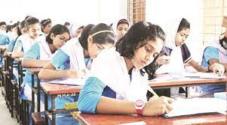
ছবিতে তোমরা কী দেখতে পাচ্ছ?
দৈনন্দিন জীবন যাপনে বিভিন্ন জীব ও জড় বস্তুর ছবি

Slide 6
আমাদের আজকের পাঠ
আমাদের পরিবেশ
পাঠ্যাংশঃ জীব কীভাবে জড়ের উপর নির্ভরশীল?

Slide 7
শিখন ফল
1। জীব বেঁচে থাকার জন্য কীভাবে জড় পদার্থের উপর নির্ভরশীল তা বর্ণনা করতে পারবে।

Slide 8
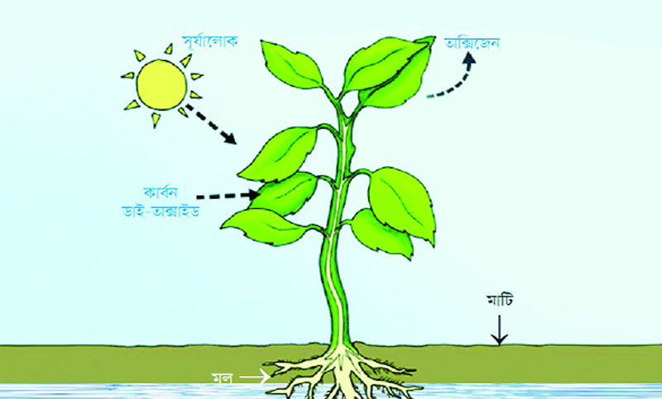
সূর্যের আলো ও বায়ু জীব না জড় ?
খাদ্য তৈরির জন্য উদ্ভিদের সূর্যের আলো, বাতাস ও অন্যান্য জিনিস প্রয়োজন

Slide 9
বেঁচে থাকার জন্য মানুষ বিভিন্ন জড় বস্তুর উপর নির্ভরশীল। মানুষের শ্বাস গ্রহণের জন্য বায়ু এবং পান করার জন্য পানি প্রয়োজন। জীবন যাপনের জন্য বাসস্থান, আসবাবপত্র,পোশাক, যন্ত্রপাতি ইত্যাদি প্রয়োজন

Slide 10
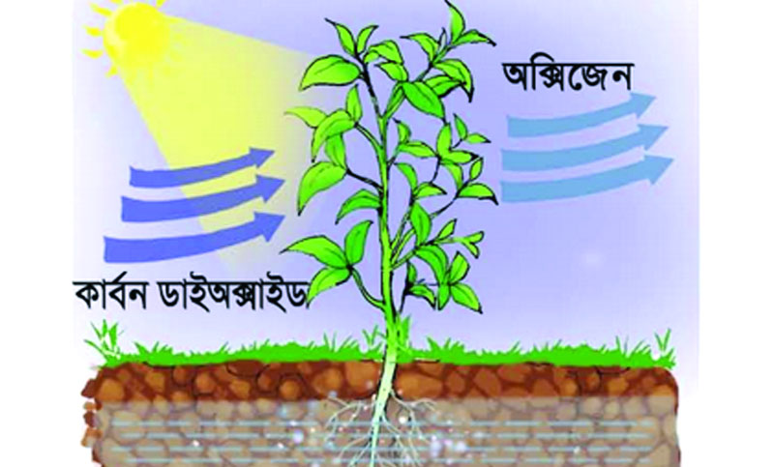
উদ্ভিদ বেঁচে থাকার জন্য পরিবেশের বিভিন্ন জড় বস্তুর উপর নির্ভর করে। যেমন-সূর্যের আলো, মাটি, পানি, বায়ু ইত্যাদি।

Slide 11
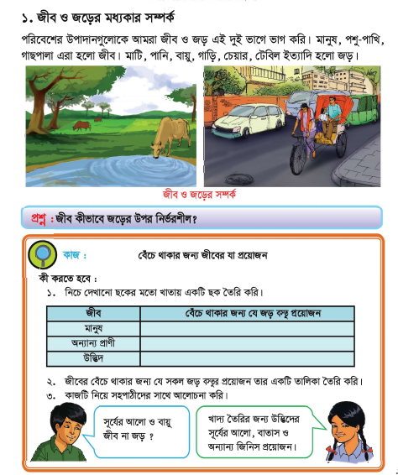
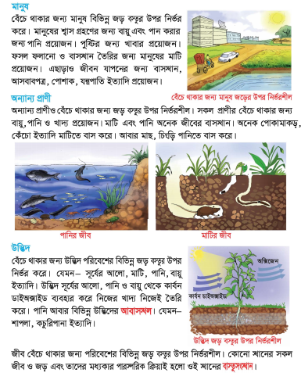
পাঠ্য বইয়ের সাথে সংযোগ স্থাপন
তোমাদের বিজ্ঞান বইয়ের ২ ও ৩ নং পৃষ্ঠা বের করে পাঠ্যাংশটুকু নীরবে পড়।

Slide 12
দলীয় কাজ
হলুদ দলঃ সকল জীবের বেঁচে থাকার জন্য কোন কোন জড় বস্তুর প্রয়োজন?তিনটি বাক্যে লেখো ।
সবুজ দলঃ বেঁচে থাকার জন্য উদ্ভিদ কোন কোন জড় বস্তুর উপর নির্ভর করে?তিনটি বাক্যে লেখো।

Slide 13
একক কাজ
প্রানীর বেঁচে থাকার জন্য কী কী জড় বস্তু প্রয়োজন তার ৫টি নাম লেখো?

Slide 14
মূল্যায়ন
প্রানী কীভাবে জড়ের উপর নির্ভরশীল?
উদ্ভিদ কীভাবে জড়ের উপর নির্ভরশীল?

Slide 15
বাড়ীর কাজ
মানুষের বেঁচে থাকার জন্য প্রয়োজন এমন ৫টি জড় বস্তুর নাম লেখ।

Slide 16
ধন্যবাদ

